Slide 1

Pemograman Python
- Neo TELEMETRI

Slide 2
Pertama kali dirilis pada tahun 1991.
Python dibuat pada akhir 1980-an sebagai penerus bahasa ABC.
Introduction
1991
Guido van Rossum adalah programmer komputer berkewarganegaraan Belanda yang lebih di kenal sebagai pencipta dan "Benevolent Dictator for Life" dari bahasa pemrograman Python yang artinya dia hanya akan memberikan keputusan akhir jika dibutuhkan.
Guido van Rossum
Syntax
Python mengutamakan kemudahan dalam membaca code.
Multi Paradigm
Python dapat digunakan dengan berbagai gaya atau paradigma pemrograman, termasuk structured, prosedural, berorientasi-objek, maupun fungsional
Application
Web development (server-side),
Software development,
Mathematics & data science,
Machine learning,
System scripting.
Internet of Things (IoT) development.

Slide 3
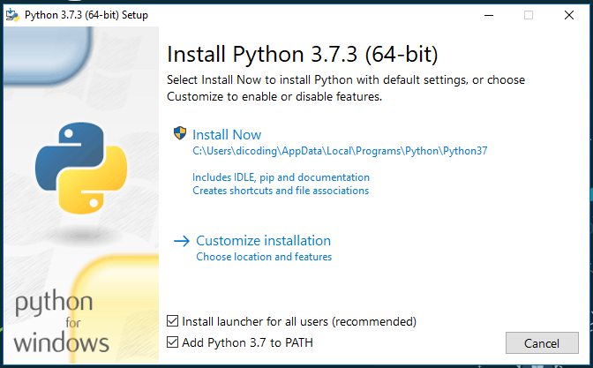
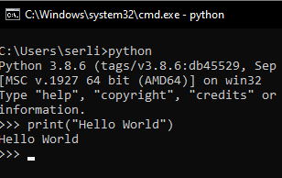
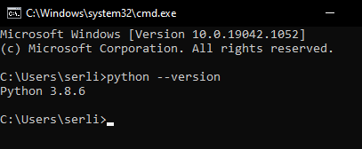
Install Python
Run and Install Now
Try to Output Hello World
Open CMD
Download Python
Kunjungi : https://www.python.org/downloads/ untuk download python dengan versi terbaru yang sesuai dengan system operasi kamu
Download
Install
Check
Run Python

Slide 4
Let’s Learn
Python
Python is eads
You can simply impress your audience and add a unique zing and appeal to your Presentations. Get a modern PowerPoint Presentation that is beautifully designed. Easy to change colors, photos and Text. I hope and I believe that this Template will your Time, Money and Reputation. Easy to change colors, photos and Text. Get a modern PowerPoint Presentation that is beautifully designed.
Get a modern PowerPoint Presentation that is beautifully designed. Easy to change colors, photos and Text.
AMET,

Slide 5




Python Syntax
Variable
Indentasi
Comment
Fungsi

Slide 6
Python I /O
Input
Output

Slide 7
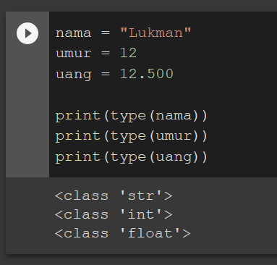
Basic Data Type
Str
Int
Float

Slide 8
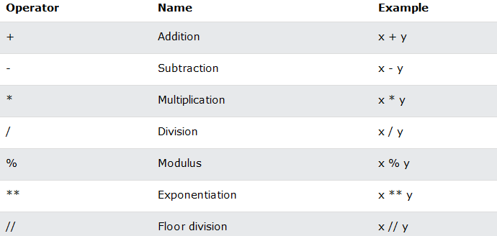
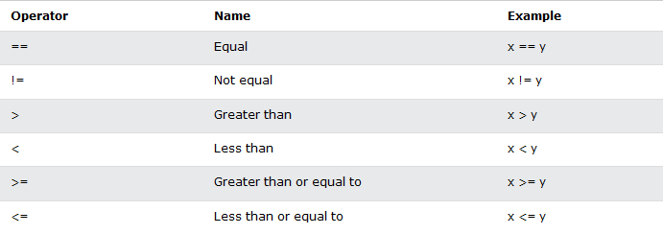
Operator
Python Operators
Python Operators

Slide 9
Pengkondisian

Slide 10
Perulangan

Slide 11
Percabangan

